Slide 1
บทที่ 4 การโฆษณาพาณิชย์อิเล็กทรอนิกส์

Slide 2
วัตถุประสงค์การเรียนรู้
เพื่อให้ผู้เรียนทราบและเข้าใจถึงวิธีการโฆษณาพาณิชย์อิเล็กทรอนิกส์ และสามารถนำไปประยุกต์ใช้ได้

Slide 3
แนะนำการโฆษณาพาณิชย์อิเล็กทรอนิกส์
การโฆษณาพาณิชย์อิเล็กทรอนิกส์ เป็นสื่อกลางที่ใช้การติดต่อสื่อสารแบบ 2 ทาง โดยการนำเสนอมักนิยมจัดทำในรูปแบบมัลติมีเดีย
ข้อดีของการโฆษณาพาณิชย์อิเล็กทรอนิกส์
สื่อโฆษณาสามารถปรับปรุงได้ตลอดเวลา และประหยัดค่าใช้จ่ายได้มากกว่าสื่อชนิดอื่น ๆ
ผู้บริโภคหรือลูกค้าสามารถเข้าถึงสื่อโฆษณาได้อย่างทั่วถึง สะดวกและรวดเร็ว
รูปแบบสื่อโฆษณาสามารถใส่ลูกเล่น หรือผสมผสานสื่อชนิดต่าง ๆ ได้ตามต้องการ

Slide 4
แนะนำการโฆษณาพาณิชย์อิเล็กทรอนิกส์
จำนวนผู้ใช้งานอินเทอร์เน็ตเพิ่มมากขึ้นอย่างรวดเร็ว จึงมีโอกาสเป็นไปได้ที่จำนวนผู้บริโภคจะเพิ่มขึ้นอย่างรวดเร็วเช่นกัน
ข้อเสีย
ค่าใช้จ่ายในการลงทุนสูงมากในช่วงเริ่มต้น
ข้อจำกัดในการนำเสนอสินค้าและข้อมูลที่แสดงอยู่บนป้ายโฆษณา
ต้องปรับปรุงป้ายโฆษณาให้ทันสมัยและเป็นปัจจุบันอยู่เสมอ

Slide 5
“ศัพท์เฉพาะ” ที่เกี่ยวกับโฆษณาพาณิชย์อิเล็กทรอนิกส์
ป้ายโฆษณาหรือแบนเนอร์ : ส่วนใหญ่เป็นรูปสี่เหลี่ยม ขนาดความยาวตั้งแต่ 5-6.2 นิ้ว สูงประมาณ .5-1 นิ้ว
บัททอนหรือปุ่ม (Button) : ขนาดเล็กกว่าป้ายโฆษณา ใช้สำหรับเชื่อมโยงไปยังเพจเป้าหมายในเว็บไซต์ หรือใช้ดาวน์โหลดโปรแกรม
แอดวิวส์ (Ad Views/Impression) : เป็นจำนวนครั้งที่ลูกค้าเรียกใช้หรือดูจากเพจโฆษณา ในช่วงเวลาใดเวลาหนึ่ง ทั้งนี้จำนวนครั้งที่แท้จริงก็ขึ้นอยู่กับความแตกต่างในการแสดงผลผ่านทางบราวเซอร์ว่ามาจากแหล่งข้อมูลบนเว็บเซิร์ฟเวอร์โดยตรงหรือมาจากหน่วยความจำแคช ในเครื่องไคลเอ็นต์
แอดคลิก (Ad-Click/Click-Through) : เป็นการนับจำนวนครั้ง ที่ผู้เยี่ยมชมได้ทำการคลิกที่ป้ายโฆษณาจริง ๆ

Slide 6
“ศัพท์เฉพาะ” ที่เกี่ยวกับโฆษณาพาณิชย์อิเล็กทรอนิกส์
คลิกเรโซ (Click-Ratio) : เป็นการแสดงให้เห็นถึงอัตราส่วนของความสำเร็จที่มีผู้เยี่ยมคลิกที่ป้ายโฆษณา
คุ้กกี้ (Cookie) : ข้อมูลขนาดเล็กที่จัดเก็บไว้ในเครื่องไคลเอ็นต์ หากมีการเรียกใช้งานในลักษณะเดิมใหม่อีกครั้งที่ฝั่งไคลเอ็นต์ คุ้กกี้ก็จะส่งข้อมูลเดิมกลับไปยังเว็บเซิร์ฟเวอร์เพื่อสั่งการให้ทำงานในลักษณะเดิมต่อไป
ซีพีเอ็ม (Cost-per-thousand Impression: CPM) : เป็นต้นทุนที่ผู้โฆษณาจะต้องจ่ายเป็นค่าป้ายโฆษณา เมื่อมีจำนวนผู้เยี่ยมชมอย่างน้อย 1,000 คน ได้เข้าไปยังเพจโฆษณาของตน

Slide 7
“ศัพท์เฉพาะ” ที่เกี่ยวกับโฆษณาพาณิชย์อิเล็กทรอนิกส์
ฮิต (Hit) : ฮิตเป็นการเข้าถึงและเรียกดูข้อมูลพายในเว็บเซิร์ฟเวอร์ในแต่ละครั้ง คุณภาพของฮิตที่เหมาะสมขึ้นอยู่กับแต่ละเพจมีลูกค้าเรียกดู มากน้อยเพียงใด
อินเตอร์แอ็กทีฟ/การปฏิสัมพันธ์กับสื่อโฆษณา (Interactive Advertising) : เป็นการสร้างแรงจูงใจให้กับผู้เยี่ยมชมได้กระทำบางสิ่งกับป้ายโฆษณา เพื่อเข้าไปดูเพจสินค้าหรือเว็บไซต์ปลายทาง
เพจ (Page) : เอกสาร HTML ที่บรรจุข้อมูลต่าง ๆ

Slide 8
“ศัพท์เฉพาะ” ที่เกี่ยวกับโฆษณาพาณิชย์อิเล็กทรอนิกส์
รีช/ทะลุเป้า(Reach) : เป็นความสำเร็จเกินกว่าเป้าหมายที่วางไว้
วิสิท/เยี่ยมชม (Visit) : การเยี่ยมชมเป็นการท่องเข้าสู่เว็บไซต์และออกจากไปของผู้เยี่ยมชมในแต่ละครั้ง

Slide 9
รูปแบบของการโฆษณาพาณิชย์อิเล็กทรอนิกส์
การโฆษณาด้วยป้ายโฆษณา
ส่วนใหญ่สร้างด้วยภาพเคลื่อนไหว
แบ่งออกได้ 2 ประเภท
คีย์เวิร์ดแบนเนอร์ : เป็นปุ่มขนาดเล็กหรือข้อความที่ปรากฏอยู่บนเว็บเพจที่ให้บริการค้นหาประเภทเสิร์ซเอ็นจิ้นและเว็บไดเร็กทรอรี
Random Banner : ป้ายหรือข้อความที่ปรากฏด้วยการสุ่มให้เห็นได้ในทันที เหมาะกับการแนะนำสินค้าใหม่
ข้อดีสามารถสนับสนุนการวางแผนการตลาดได้ง่ายขึ้น
ข้อเสียด้านการลงทุนค่อนข้างสูง

Slide 10
รูปแบบของการโฆษณาพาณิชย์อิเล็กทรอนิกส์
อาจมีการแลกเปลี่ยนป้ายโฆษณากันโดยไม่เสียค่าใช้จ่าย เช่น
ป้ายโฆษณาแบบสว็อปปิ้ง (Banner Swapping) เป็นการฝากป้ายโฆษณาของตนไว้กับผู้ให้บริการ โดยไม่มีค่าใช้จ่าย โดยหากผู้ต้องการฝากป้ายโฆษณาไว้ที่เว็บไซต์ จะต้องทำการลงทะเบียนสมัครเป็นสมาชิกก่อน จากนั้นจะได้ซอร์ดโค้ด html เพื่อนำไปใส่ไว้ในเว็บไซต์ของตนเอง และเมื่อมีผู้มาเยี่ยม html จะแสดงป้ายโฆษณาตามตำแหน่งและขนาดที่ได้เลือกไว้ในขั้นตอนการลงทะเบียน

Slide 11
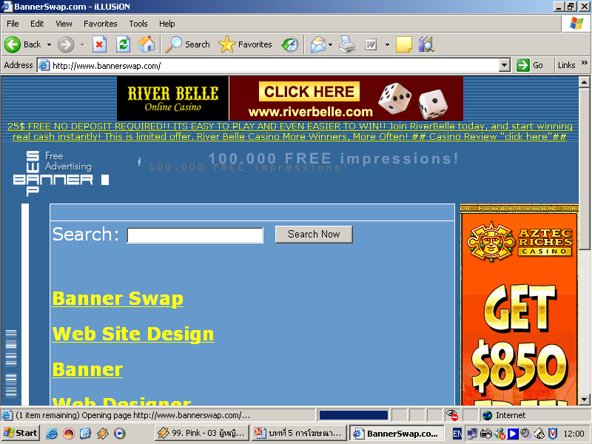
ตัวอย่างเว็บไซต์ที่รับบริการฝากป้ายโฆษณาแบบสว็อปปิ้ง

Slide 12
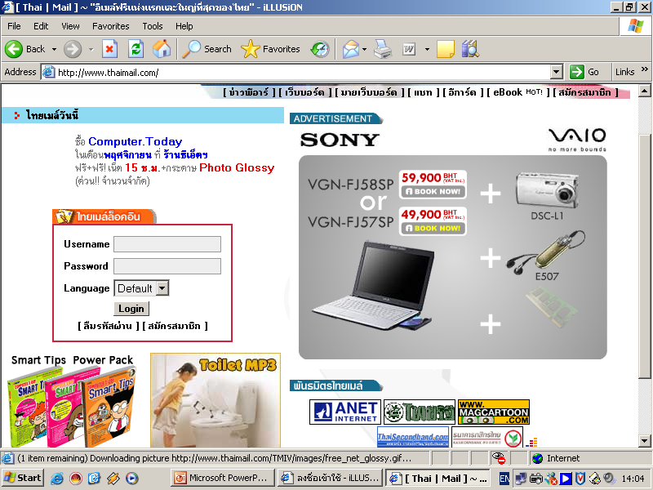
การโฆษณาผ่านทางอีเมล์ (E-Mail Advertising)
แนบสื่อโฆษณาไปพร้อมกับข้อความได้โดยสะดวก รวดเร็ว และประหยัด
ภาพตัวอย่างการโฆษณา
ผ่านทางอีเมล์

Slide 13
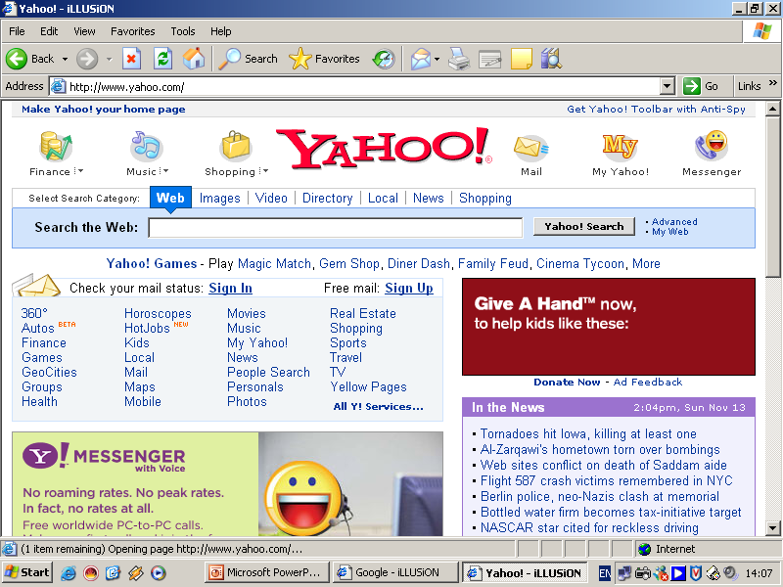
การโฆษณาผ่านทางยูอาร์แอล (URL Advertising)
อาศัยเครื่องมือประเภทเว็บไดเร็กทอรี่ และเสิร์ซเอ็นจิ้น ใช้สำหรับสืบคืนข้อมูลที่มีอยู่ในฐานข้อมูลในลักษณะการเชื่อมโยงด้วยข้อความโฆษณา
ผู้ใช้บริการลงทะเบียนผ่านทางผู้ให้บริการโดยต้องเสียค่าบริการหรือไม่ก็ได้
ภาพตัวอย่างการโฆษณา
ผ่านทาง URL โดยใช้ Web directory

Slide 14
การโฆษณาส่งเสริมการขายผ่านทางเกมออนไลน์ (Game Online Advertising) :
โดยให้ลูกค้าเล่นเกมทำแต้มสะสมหรือทำตามกติกา หากลูกค้าชนะหรือสามารถทำแต้มสะสมได้ตามที่กำหนด ก็สามารถเลือกซื้อสินค้าและบริการได้ในราคาลดพิเศษ เช่น โปรโมชั่นของทางEGV ที่จับมือกับเกมออนไลน์บางค่าย ให้แปะโฆษณาและมีการตั้งเกณฑ์ต่าง ๆ เพื่อแจกรางวัลผ่านเกม

Slide 15
การโฆษณาผ่านทางโทรศัพท์มือถือ (Mobile Phone Advertising) :
จากความก้าวหน้าของเทคโนโลยีอุปกรณ์พกพาจะเห็นได้ว่าปัจจุบันมีการแนบโฆษณามาทาง SMS หรือแนบมากับโปรแกรมที่สามารถติดตั้งได้ฟรี

Slide 16
การโฆษณาผ่านทางห้องสนทนา (Chat Rooms Advertising) :
การโฆษณาผ่านทางห้องสนทนาสามารถนำเสนอสินค้าและบริการได้ตลอดเวลาออนไลน์
ตัวอย่างเช่น facebook page , yahoo message และ MSN messenger

Slide 17
การโฆษณาผ่านช่องทางอื่น ๆ (Other Advertising):
ได้แก่ เว็บเกี่ยวกับประกาศหรือข่าวสารต่างๆ (Web-Based Broadcasting) เว็บฟังวิทยุออนไลน์ (Web-Radio) และเว็บดูทีวีออนไลน์ (Web TV) เป็นต้น

Slide 18
กลยุทธ์ในการโฆษณาพาณิชย์อิเล็กทรอนิกส์
ปัจจัยที่เป็นข้อพิจารณามีดังนี้
1. กลยุทธ์ในการออกแบบสื่อโฆษณาบนเครือข่ายอินเทอร์เน็ต
สื่อโฆษณาต้องดึงดูดความสนใจ ทั้งรูปลักษณ์ ข้อความและสีสัน
สื่อโฆษณาจะต้องเข้าถึงกลุ่มลูกค้าเฉพาะกลุ่ม หรือรายบุคคลได้อย่างมีประสิทธิภาพ
สื่อโฆษณาต้องนำเสนอข้อมูลข่าวสารอันเป็นประโยชน์ต่อลูกค้า
ควรมุ่งเน้นที่จะนำเสนอสินค้าที่มีตรายี่ห้อสินค้า เพื่อเป็นการสร้างภาพลักษณ์
ต้องเป็นหลักสำคัญส่วนหนึ่งของแผนการตลาด (เกี่ยวข้องกับการประชาสัมพันธ์)
ควรเชื่อมโยงเพื่อแสดงให้เห็นถึงขั้นตอนการสั่งซื้อสินค้าและวิธีการชำระเงิน ภายหลังจากที่ลูกค้าเกิดความสนใจและต้องการสินค้านั้น ๆ

Slide 19
กลยุทธ์ในการโฆษณาพาณิชย์อิเล็กทรอนิกส์
หลักการและข้อเสนอแนะเพื่อให้เว็บไซต์ที่ประสบความสำเร็จ
ด้านความเร็วในการโหลด : รูปภาพและตารางต้องมีรูปแบบง่าย และสามารถสื่อสารได้ตรงประเด็น และรูปภาพความมีขนาดเล็ก
ด้านเนื้อหา : ต้องมีความชัดเจน กระชับ และถูกต้อง
ด้านประสิทธิภาพของการนำทาง : ต้องได้รับการออกแบบลิงค์อย่างถูกต้อง
ด้านความสอดคล้องและการเข้ากันได้ของระบบ : เว็บไซต์ต้องรองรับการทำงานกับระบบหรือโปรแกรมอื่น ๆ ได้เป็นอย่างดี
ด้านความปลอดภัยและความเป็นส่วนตัว : ต้องรองรับการเคลียข้อมูลคุ้กกี้ ในกรณีที่ลูกค้าต้องการออกจากระบบหรือล้างข้อมูลเว็บ
ด้านนโยบายการตลาด : แสดงให้เห็นถึงนโยบายการตลาดที่ชัดเจน

Slide 20
กลยุทธ์ในการโฆษณาพาณิชย์อิเล็กทรอนิกส์
2. กลยุทธ์เชิงรับ
เป็นการเปิดกว้าง ไม่ได้เน้นผู้เยี่ยมชมเพียงกลุ่มใดกลุ่มหนึ่ง แต่อาจทำให้ไม่ทราบถึงศักยภาพหรือความต้องการของผู้เยี่ยมชมอย่างแท้จริง
เหมาะกับผู้เยี่ยมชมที่ค้นหาข้อมูลและเว็บไซต์ผ่านสื่อประเภท search engine หรือ web directory
3. กลยุทธ์เชิงรุก
อาจต้องอาศัยช่องทางในการติดต่อสื่อสารกับลูกค้าโดย อีเมล์ SMS และป้ายโฆษณา เป็นต้น ซึ่งจะสามารถเจาะจงลงไปยังกลุ่มเป้าหมายได้ แต่จำเป็นต้องเก็บรวบรวมข้อมูลลูกค้าเสียก่อน

Slide 21
กลยุทธ์ในการโฆษณาพาณิชย์อิเล็กทรอนิกส์
4. กลยุทธ์ซ่อนเร้น
สื่อโฆษณาแอบแฝงหรือซ่อนเร้นด้วยการแนบไปกับโปรแกรมหรือตัวสินค้าต่าง ๆ
5. กลยุทธ์สะสมแต้ม
เพียงแต่ผู้ที่ต้องการใช้บริการตามคำขอ กรอกรายละเอียดในแบบฟอร์ม จากนั้นผู้ให้บริการจะแจ้งคะแนนสะสมแต้ม สำหรับใช้เป็นเกณฑ์ในการพิจารณาสิทธิพิเศษในการซื้อสินค้าต่าง ๆ
6. กลยุทธ์ปากต่อปาก
เหมาะสำหรับการแนะนำสินค้าใหม่ที่มีตรายี่ห้อสินค้าดัง ๆ

Slide 22
7. กลยุทธ์โฮมเพจ
การโฆษณาในหน้าแรก ซึ่งประกอบด้วย ข่าวประชาสัมพันธ์ ปฏิทินเหตุการณ์ สินค้าใหม่ แนะนำสินค้า เป็นต้น
8. กลยุทธ์การส่งเสริมการตลาด
หรือเรียกว่า โปรโมชั่น รวมไปถึงการเจรจาต่อรอง การแจกคูปอง การจับฉลากรางวัล
9. กลยุทธ์เติมพลัง
การจัดหาเครื่องมือที่ช่วยให้สามารถติดต่อลูกค้าได้โดยตรง
การสร้างปฏิสัมพันธ์หรือการโต้ตอบ ในลักษณะที่สามารถโต้ตอบได้แบบ 2 ทาง
การจัดทำข้อมูลเชิงเปรียบเทียบ เพื่อให้ผู้ซื้อตัดสินใจซื้อสินค้าได้โดยง่าย

Slide 23
การกำหนดราคาค่าโฆษณาพาณิชย์อิเล็กทรอนิกส์
การกำหนดราคาจากแอดวิว (Ad Views)
พิจารณาจากจำนวนครั้งของการแสดงผลหน้าโฆษณา (Ad view) หรือค่าซีพีเอ็ม ที่ใช้คิดเป็นต้นทุนที่ผู้โฆษณาจะต้องจ่าย เมื่อมีจำนวนผู้เยี่ยมชมอย่างน้อย 1,000 คน
การกำหนดราคาจากรีช (Reach)
ด้วยการกำหนดเป้าหมายของจำนวนผู้เยี่ยมชมที่เข้าสู่เว็บไซต์หรือเพจโฆษณา
การกำหนดราคาจากคลิกทรู (Click-Through)
คิดจากจำนวนครั้งที่มีผู้เยี่ยมชมได้คลิกป้ายโฆษณาจริง ๆ

Slide 24
การกำหนดราคาจากอินเตอร์แอ็กทีฟ(Interactive):
การคิดวิธีการวัดจากอินเตอร์แอ็กทีฟหรือการโต้ตอบกัน ของผู้เยี่ยมชมเช่นการกรอกข้อมูล การร่วมกิจกรรม เป็นต้น
การกำหนดราคาจากการซื้อขายจริง (Actual Purchase) :
อิทธิพลของการโฆษณาต่อความสำเร็จนั้นก็คือจำนวนผู้ซื้อสินค้าที่แท้จริงเท่านั้น
จึงเกิดแรงบันดาลใจที่จะกระตุ้นให้ผู้บริโภคเข้าสู่กระบวนการสั่งซื้อสินค้า เช่น ลูกค้าได้แวะเข้าชมเว็บไซต์ www.aol.com และได้พบป้ายโฆษณาขายหนังสือของ amazon.com แล้วเกิดสนใจที่จะสั่งซื้อหนังสือ และถ้ามีการซื้อหนังสือจริง ก็ต้องแบ่งผลประโยชน์กับทาง aol.com

Slide 25
การกำหนดราคาด้วยวิธีการอื่น ๆ(Other Methods) :
เช่น การให้บริการโฆษณาเช่าพื้นที่ (host services) โดยเสียค่าใช้จ่ายเป็นรายเดือน รายไตรมาส หรือรายปี
การผสมผสานรูปแบบต่าง ๆ เข้าด้วยกัน เพื่อนำเสนอให้ผู้ใช้บริการได้ตัดสินใจเลือกใช้บริการประเภทต่าง ๆ

Slide 26
การจัดทำอิเล็กทรอนิกส์แคทตาล็อค
พัฒนาการของการจัดทำรายการสินค้าหรือแคทตาล็อค
ในอดีตส่วนใหญ่อยู่ในรูปโบรชัวร์ (brochure)
ต่อมานิยมจัดทำเป็นสื่อซีดีรอม (CD-ROM)
เมื่อมีอินเทอร์เน็ตจึงพัฒนามาเป็นอิเล็กทรอนิกส์แคทตาล็อค ซึ่งประกอบด้วย
ฐานข้อมูล สำหรับบันทึกและจัดเก็บรายการสินค้าและบริการ
ไดเร็กตอรี่และฟังก์ชั่นการค้นหา (Directory and Search)
ฟังกชันการนำเสนอ (Presentation)
ในช่วงเริ่มต้นเป็นตัวอักษร (text) และภาพนิ่ง และได้ปรับปรุงขีดความสามารถมากขึ้น โดยแบ่งมุมมองการนำเสนออกเป็น 3 ด้านได้แก่

Slide 27
1. การนำเสนอแบบไดนามิกส์ (Dynamic Presentation) : โดยเพิ่มคุณลักษณะและขีดความสามารถในการเคลื่อนไหวของรูปภาพ เสียง และวิดีโอ
2. ด้านการปรับแต่งตามความต้องการของลูกค้าในแต่ละระดับ (Degree of Customize) : ถ้านำเสนอในรูปแบบด้วยกัน ให้แก่ลูกค้าต่าง ๆ ก็จะเป็นข้อจำกัดอันหนึ่งที่จะตอบสนองความต้องการของลูกค้า

Slide 28
3. ด้านการผสมผสานกับกระบวนการภายในธุรกิจ (Integrated Business Process): ผสมผสานและสอดคล้องกับกระบวนการทางธุรกิจ เช่น ระบบการสั่งซื้อ ระบบการชำระเงิน ฯลฯ

Slide 29
ข้อดี-ข้อเสียของแคทตาล็อคที่เป็นโบรชัวร์กับอิเล็กทรอนิกส์แคทตาล็อค
ประเภทแคทตาล็อค | ข้อดี | ข้อเสีย
โบรชัวร์ ที่เป็นกระดาษแผ่นพับ | ง่ายต่อการสร้าง ลูกค้าสามารถอ่านได้โดยตรงจากโบรชัวร์ มีความสะดวกในการพกติดตัว | ยากต่อการปรับปรุงข้อมูล พื้นที่จำกัดในการแสดงผลหรือนำเสนอ รูปแบบนำเสนอได้เพียงข้อความและภาพนิ่ง ไม่รองรับการทำงานร่วมกับสื่อมัลติมีเดีย

Slide 30
ประเภทแคทตาล็อค | ข้อดี | ข้อเสีย
อิเล็กทรอนิกส์แคทตาล็อค | ง่ายต่อการปรับปรุงข้อมูลให้เป็นปัจจุบัน สามารถผนวกรวมกับระบบสนับสนุนเพื่อการขาย สามารถเพิ่มขีดความสามารถในการค้นหาและเปรียบเทียบข้อมูล สามารถเรียกใช้ข้อมูลหรือดูผลได้ทันที สามารถเพิ่มคุณลักษณะของสื่อมัลติมีเดียได้ ประหยัดค่าใช้จ่ายในระยะยาว สะดวกในการนำข้อมูลไปใช้เปรียบเทียบสินค้าและบริการ ง่ายต่อการเชื่อมโยงหรือผสมผสานกับระบบสนับสนุนกระบวนการภายในของธุรกิจ | ยากต่อการสร้างและพัฒนา ค่าใช้จ่ายในช่วงเริ่มต้นค่อนข้างสูง ลูกค้าต้องมีทักษะในการใช้ระบบคอมพิวเตอร์ และโปรแกรมบราวเซอร์บนเครือข่ายอินเตอร์เน็ต

Slide 31
เทคนิคการปรับแต่งอิเล็กทรอนิกส์แคทตาล็อค (Customized Electronic Catalogs)
สามารถทำได้ 2 ลักษณะคือ
การปรับแต่งตามความต้องการของลูกค้าเอง
อนุญาตให้ลูกค้าเลือกปรับแต่งได้เอง เพียงแต่เลือกรายการสินค้า และบริการที่ตนเองสนใจ เช่น ตรายี่ห้อสินค้า ราคาที่ต้องการ คุณลักษณะที่ต้องการ
ปรับแต่งอัตโนมัติ เป็นวิธีนำระบบมาใช้ในการบันทึกและติดตามพฤติกรรมของผู้เยี่ยมชม (cookies)

Slide 32
มุมมองของผู้ที่เกี่ยวข้องกับการโฆษณาพาณิชย์อิเล็กทรอนิกส์
กลุ่มตัวแทนโฆษณาและผู้พัฒนาเว็บไซต์
ตัวแทนโฆษณาจะมีบทบาทและหน้าที่ในการส่งเสริมการโฆษณา โดยเริ่มตั้งแต่ขั้นตอนวางแผน ไปจนถึงการเตรียมสื่อกลางเพื่อการโฆษณา
ผู้พัฒนาเว็บไซต์ทำหน้าที่สร้างและพัฒนาเว็บไซต์เผยแพร่สื่อโฆษณาหรือตรายี่ห้อสินค้าไปสู่ผู้บริโภค
กลุ่มนักวิจัยทางการตลาด
ประกอบด้วย นักโฆษณา นักพัฒนาเว็บไซต์ นักลงทุน และผู้ที่สนใจทั่วไป
ต้องการแสวงหาข้อเท็จจริงเกี่ยวกับตลาดโฆษณา และเทคโนโลยีอันทันสมัย

Slide 33
มุมมองของผู้ที่เกี่ยวข้องกับการโฆษณาพาณิชย์อิเล็กทรอนิกส์
กลุ่มผู้รับประเมินและวิเคราะห์ประสิทธิภาพ
มีบทบาทอยู่ 2 ประการคือ
คอยให้การสนับสนุนหรือปรึกษาแก่นักโฆษณาในการจัดหาสื่อกลางโฆษณาที่มีประสิทธิภาพและเหมาะสมกับการลงทุน
คอยจัดหาเครื่องมือและบริการวิเคราะห์ภาพการใช้งานบนเว็บไซต์ของลูกค้า เพื่อการติดตามการโฆษณาพาณิชย์อิเล็กทรอนิกส์ให้มีประสิทธิภาพ
กลุ่มตัวแทนหรือนายหน้า
มีบทบาทและหน้าที่คอยให้บริการเสริมหรือเพิ่มคุณค่าการให้บริการ (value added services) ด้านการเผยแพร่และดูแลการโฆษณาพาณิชย์อิเล็กทรอนิกส์

Slide 34
มุมมองของผู้ที่เกี่ยวข้องกับการโฆษณาพาณิชย์อิเล็กทรอนิกส์
กลุ่มผู้รับจ้างพัฒนาระบบนอกองค์กร
มีบทบาทหน้าที่รับจ้างพัฒนาระบบตามความต้องการของผู้ว่าจ้างนอกองค์กร
จะเห็นว่ากลุ่มที่เกี่ยวกับโฆษณาพาณิชย์อิเล็กทรอนิกส์มีบทบาทต่างกันไป ทั้งนี้ ก็ขึ้นอยู่กับผลประโยชน์ที่จะได้รับ เพียงแต่ผู้ที่ต้องการใช้บริการต้องพิจารณาถึงขีดความสามารถและความพร้อมของตนว่าจะจัดทำธุรกิจโฆษณาพาณิชย์อิเล็กทรอนิกส์ขึ้นมาเองหรือจ้างผู้อื่นทำ

